Slide 1
Effects of cognitive and visual loads on driving performance after take-over request (TOR) in automated driving
作者：Choi, Sato, Ando, Abe, Akamatsu, and Kitazaki (2020)
期刊：Applied Ergonomics
關鍵字：Automated driving, Visual load, Cognitive load, Driving performance, Take-over request
指導教授｜柳永青 研究生｜林俊佑

Slide 2
1. Introduction
根據SAE （SAE International, 2018），當前汽車行業有兩個自動化級別：部分駕駛自動化（級別2）和有條件駕駛自動化（級別3）。
自動駕駛系統無法應對車輛可能遇到的每種情況，當自動駕駛系統超出其操作設計範圍時，駕駛員必須對應接管請求（TOR）來控制車輛。
先前的自動駕駛研究表明，TOR後手動駕駛性能會下降（Merat& Jamson, 2009; Damböck et al., 2013；Strand et al., 2014；Radlmayr et al., 2014）
Radlmayr（2014）在自動駕駛和手動駕駛場景下，在TOR之後的關鍵事件（例如障礙物出現）期間測量了駕駛性能。與手動駕駛相比，駕駛員在自動駕駛中改變車道或轉向所需的時間更長。

Slide 3
1. Introduction
駕駛員了駕駛員收到TOR後影響過渡行為的關鍵因素之一是駕駛員在使用自動駕駛系統時的狀態，可分為：
（1）解駕駛員車輛周圍的道路交通環境
（2）駕駛員僅了解領先車輛的動向
（3）駕駛員瞥視前方行駛場景，包括領先的車輛，但要注意其他事項，而 不是觀看前方的場景
（4）駕駛員不掃視前方的場景，而是視線遠離道路（視野開闊的狀態）
（5）駕駛員的眼睛沒有保持適當睜開（睡意狀態）

Slide 4
1. Introduction
先前的研究發現（例如，Engström et al., 2005；Muhrer& Vollrath, 2011；Radlmayr et al., 2014；Zhang et al., 2014）的注意力主要集中在兩種主要類型上：認知和視覺。
在手動駕駛的研究中，認知和視覺分散都已證明會影響駕駛性能。
例如，記憶任務（即認知分散）導致轉向變化減少但不影響速度，而使用觸摸屏（即視覺分散）導致速度下降和轉向變化增加（Engström et al., 2005） 。

Slide 5
1. Introduction
為了確定有助於安全過渡的駕駛員狀況，有必要弄清在自動化過程中受駕駛員狀況影響的駕駛性能指標。提出了識別駕駛員的感覺：運動和認知狀態的接管過程模型（Zeeb et al., 2015 ; Marberger et al., 2017）。
包括注視街道，運動（手和腳）的準備情況，對周圍情況的認知處理，動作選擇以及接管後的反應 (Marberger al., 2017)。

Slide 6
1. Introduction
在自動駕駛中，駕駛員執行各種與非駕駛相關的任務（Carsten et al., 2012 ; Llaneras et al., 2013），這些任務可以分為日常任務或標準化任務（Naujoks et al., 2018）。
在本研究中，我們使用了n-back任務（Kirchner, 1958），需要記住刺激的順序，以引入認知干擾，而替代參考任務(Surrogate Reference Task,SuRT），則需要在屏幕上定位目標刺激，以引入視覺干擾。

Slide 7
2. Method-參與者
80人（n-back任務組n = 39，SuRT組n = 41）。他們都是在日本茨城縣筑波市招募的。參加之前，所有參與者均已獲得書面知情同意。所有研究方案均由日本國立先進工業科學技術研究院（AIST）的機構審查委員會批准。
最終的分析中包括了60名參與者（n-back任務組n = 28，SuRT組n = 32）
(這是由於駕駛模擬器中的暈車而將一些參與者排除在外之後（ n-back任務組n = 9，SuRT組中n = 8），無法理解非駕駛相關任務（ n-back任務組n = 1， SuRT組中的n = 0）或缺少駕駛性能數據（ n-back任務組n= 1，SuRT組中n = 1）。表1顯示了最終分析中包含的參與者的特徵。

Slide 8
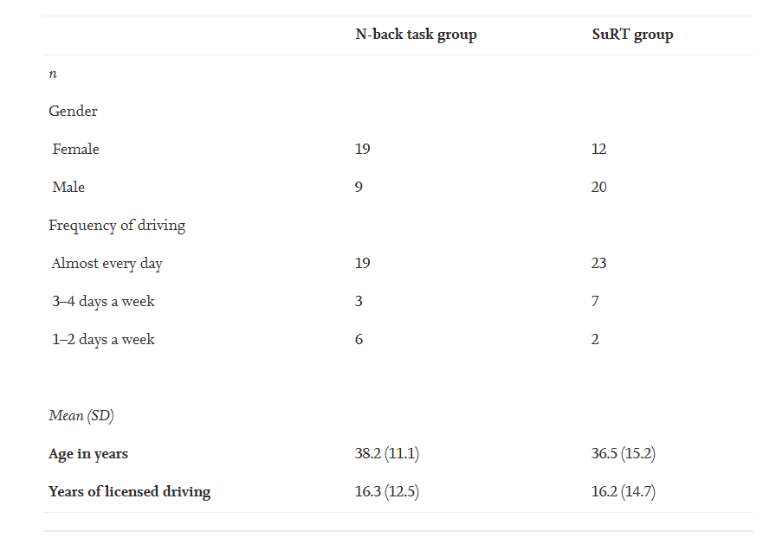

Slide 9
2. Method-駕駛模擬器
該實驗是在AIST的駕駛模擬器中進行的。駕駛模擬器包括一個真實的車廂，一個具有300度視野的環境
該自動化系統被分類為部分駕駛自動化（級別2 ）。

Slide 10
2. Method-場景設計和事件
在所有情況下，該路線都是一個方向上的兩車道高速公路。
分別參與：沒有與非駕駛相關的任務，有一個簡單的與非駕駛相關的任務，以及一個有困難的與非駕駛相關的任務
在容易和困難的條件下，自動系統在左車道上以80 km / h的速度縱向和橫向控制車輛，並以恆定的距離跟隨前車。平均時距為44.4 m（時間時距為2 s），前車的速度從79 km / h到81 km / h不等。
在“手動”狀態下，參與者被指示以80 km / h的速度在左車道行駛，並以恆定距離（約44.4 m）跟隨前車，以使車道，速度和到前車的距離條件幾乎與其他自動化條件相同。

Slide 11
2. Method-場景設計和事件
在每種情況下，TOR大約以3分鐘的間隔出現八次。TOR發出女性聲音（即“ Take over！”），並通過儀表板顯示屏上的圖標更改指示。語音消息的長度約為1 s，而顯示的更改隨消息的開始而發生。
TOR之後，以下三種道路事件中的一種按隨機順序發生：
1.發生故障的避車事件
2.加速的前車遭遇事件
3.減速的前車遭遇事件

Slide 12
2. Method-道路事件
在避免拋錨的汽車事件中，TOR分配了6秒鐘的時間預算，以到達出現在參與者車輛前面的殘疾人汽車的位置（即撞車的碰撞時間（TTC）是6秒）。隨後，在發出TOR後1 s，前車移至右側車道，然後參與者遇到了拋錨的汽車，並手動避開了。
在加速的前車遭遇事件中，前車加速；而在減速的前車遭遇事件中，前車減速。這些相遇事件的參與者無需進行任何操作。
在每種情況下，發生故障的汽車避免事件均發生4次，發生加速的前車遭遇事件2次，發生減速的前車遭遇事件2次。事件的順序被抵消了。

Slide 13
2. Method
實驗前，對參與者的指示如下：1）在系統處於活動狀態時監視車輛和自動化系統狀態以及周圍狀況；2）在自動駕駛過程中把手放在大腿上（SuRT組中在“容易”和“困難”條件下除外）；3）盡可能迅速，準確地從事非駕駛相關任務；4）TOR信號後手動駕駛；5）手動駕駛時不要執行非實驗要求之任務；6）出現故障的汽車時，移至右車道；7）嘗試確保駕駛模擬器的安全性，就像在現實世界中一樣。

Slide 14
2. Method-次任務 n-back任務
在n-back任務中，如圖1 A和圖1 C所示，0和9之間的數字以女性聲音的隨機順序出現，數字之間間隔3 s。當口語號碼與即緊接的號碼相匹配時，指示參與者盡可能快而準確地回答“是” 。

Slide 15
2. Method-次任務 SuRT任務
參與者操作觸控面板(13.5 cm×18 cm)。在SuRT中，如圖1B和1D所示，安裝在方向盤旁邊的觸控面板上呈現了幾個圓圈（干擾物）和一個大小不同（目標）的圓圈。觸摸屏和參與者之間的平均距離為69.6 cm（標準偏差= 5.2）。指示參與者找到目標並儘可能快而準確地觸摸它。與“困難”條件（圖1）相比，在“容易”條件（圖1 C）中，目標之間的大小差異更大，因此任務更容易。D）。每個試驗持續10 s。參與者的正確反應後，刺激（目標和干擾物）消失了。由於某些參與者（n = 2）缺少響應數據，因此對其餘參與者（n = 30）分析了SuRT的準確性。

Slide 16
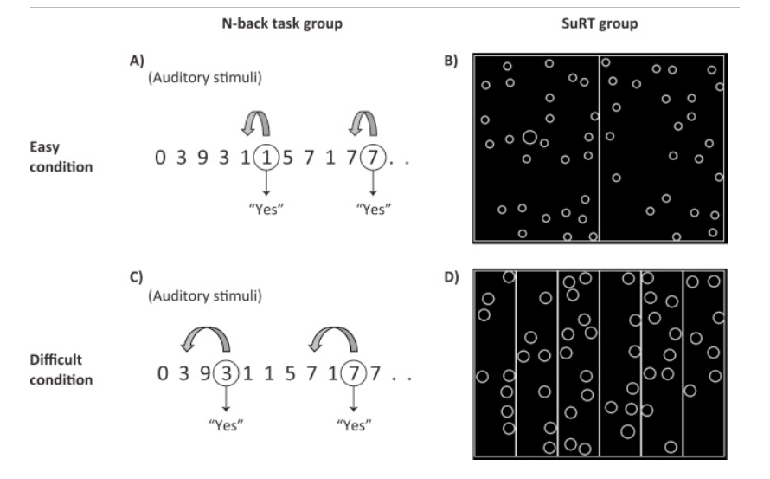

Slide 17
2. Method-研究流程
每個劇本持續時間約25分鐘，劇本之間有短暫的休息（約3分鐘）。在每種情況下，要求參與者填寫一份簡短的問卷。由於容易疲勞，參與者在兩個實驗日的每一天都完成了兩個條件。條件的順序被抵消了。

Slide 18
2. Method-數據收集
圖2 駕駛性能指標：（1）反應時間、（2）從轉向開始到越線的時間、（3）從轉向開始到越線的轉向角變化，以及（4）越線後的轉向角變化。
計算出四個時間過程，如圖2所示：（1）從TOR到轉向開始的反應時間（以下稱為“反應時間”）、（2）從轉向開始到越線的時間、（ 3）從轉向開始到車道交叉的轉向角變化，以及（4）車道交叉後的轉向角變化，在車道交叉後5s計算。

Slide 19
2. Method-主觀評分
參與者使用視覺模擬量表（VAS），非駕駛相關任務的難易程度
非常容易(0)
非常困難(100)
2. Method-統計分析
Stata 14.0
配對t檢定
多級混合效應線性回歸 (以駕駛性能指數作為結果變量， 固定因素：條件（0：無任務、1：簡單、2：困難）； 隨機因素：主題（分配給每個參與者的個人密碼）； 混淆因素：輸入條件的順序。) 構建駕駛性能指標為結果變量， 非駕駛相關任務的主觀難度為固定因數。

Slide 20
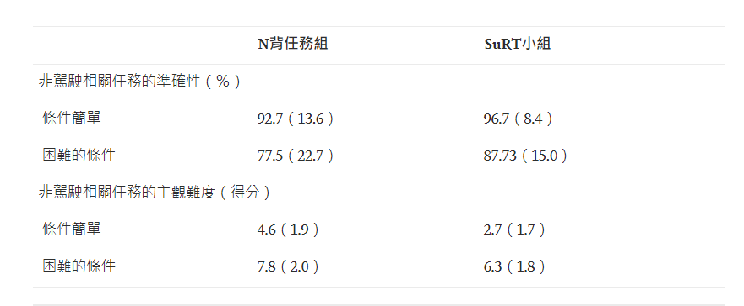
3. 結果-與駕駛無關的任務
表2 顯示了非駕駛相關任務的準確性和主觀難度的平均值

Slide 21
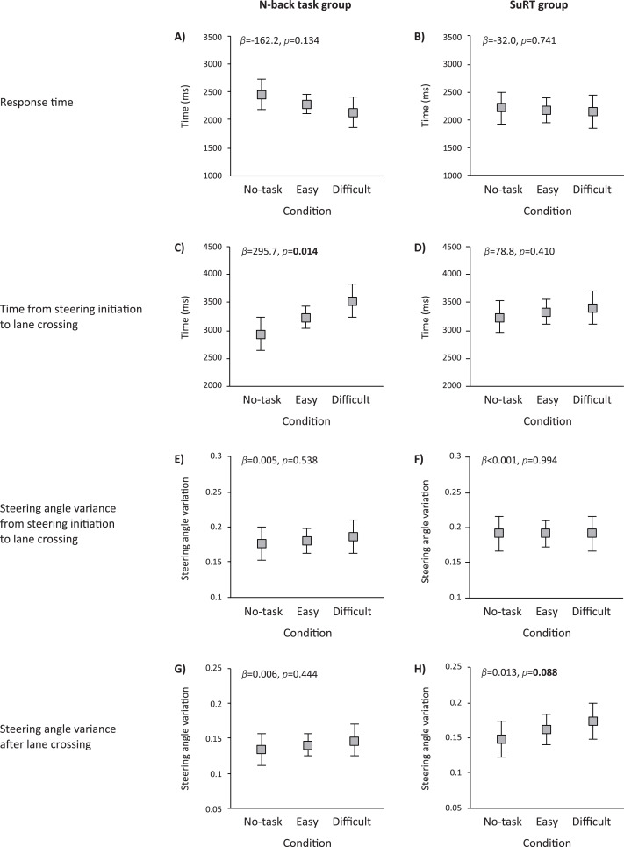
3. 結果-駕駛表現
圖3 N-back的行駛性能
A和B：響應時間；
C和D：從轉向開始到車道交叉的時間； E和F：從轉向開始到車道交叉的轉向角變化；
G和H：車道交叉後的轉向角變化
N-back任務組（左列）和SuRT組（右列）。
方框和誤差線分別表示從多級混合效應線性回歸獲得的邊距和95％置信區間。

Slide 22
3. 結果-非駕駛相關任務的主觀難度與駕駛表現之間的關聯
圖4 非駕駛相關任務的主觀難度與駕駛性能之間的關聯
A和B：響應時間；
C和D：從轉向開始到車道交叉的時間。
散點圖表明各個參數值（白點：容易條件;灰點：困難條件），而線表示的多級混合效應線性回歸曲線（實線：p <0.1，虛線：p ≥0.1）。

Slide 23
3. 結果-非駕駛相關任務的主觀難度與駕駛表現之間的關聯
圖4 非駕駛相關任務的主觀難度與駕駛性能之間的關聯
E和F：從轉向開始到車道交叉的轉向角變化； G和H ：車道交叉後轉向角變化。
散點圖表明各個參數值（白點：易條件;灰點：困難條件），而線表示的多級混合效應線性回歸曲線（實線：p <0.1，虛線：p ≥0.1）。

Slide 24
4. 討論-TOR後N-back任務對駕駛性能的影響
圖3C 表明時間的線性增加與N-back任務的難度有關；
圖4C N-back任務的高主觀難度與在該時間過程中增加的時間有關。
圖3E 轉向角無明顯之變化；
圖4E N-back任務的高主觀難度與該時間過程中轉向角變化的增加有關。
圖3G 車道交叉後的時間過程中，沒有發現條件之間的轉向角方差；
圖4G 沒有發現N-back任務的主觀難度與轉向角方差。
不同類型的任務（從認知任務到視覺手動任務）之間切換成本（即，任務切換後立即響應較慢）可能會導致規避迴避操作在完成迴避操作之前被延遲。
－N-back任務組的結果表明
由非駕駛相關任務在自動駕駛中引起的高度認知分散，導致從TOR到轉向啟動的時間響應時間縮短，但也導致從開始轉向到越過車道的時間過程中需要更長的時間和更大的轉向角變化。

Slide 25
4. 討論-SuRT對TOR後駕駛性能的影響
圖3B 從TOR到轉向啟動的時間過程中，條件之間的響應時間沒有差異；
圖4B SuRT的高主觀難度與趨勢級別的該時間過程中響應時間縮短之間存在關係，與圖3A、4A模式相同。 表明視覺和認知分散注意力提高了駕駛員在自動駕駛過程中對潛在危險的意識，並改善了TOR後立即抓緊方向盤的操作。
圖3D(時間條件)與圖3F(轉向角變化)轉向開始到車道交叉的時間過程之間沒有差異；
圖4D(時間條件)、4F(轉向角變化)與SuRT的主觀難度沒有關係。
圖3H 發現條件之間的轉向角變化存在差異，表明轉向角變化呈線性增加，而趨勢水準的SuRT難度較大；
圖4H SuRT的高主觀難度與趨勢水準下此時間過程中轉向角變化的增加有關。
－SuRT任務組的結果表明
自動駕駛中的高度視力分散會導致從TOR到轉向啟動的時間響應時間縮短。但是，這種干擾增加了車道交叉後的轉向角變化。

Slide 26
4. 討論-N-back任務和SuRT的效果比較
TOR後自動駕駛中認知負荷和視覺負荷影響時機的這種差異可能歸因於任務切換質量的差異（受認知分心的影響很大），以及駕駛員狀態感知的差異（受視覺干擾）分心。
研究表明更大的轉向角運動可能會增加轉向角變化並降低穩定性。
本實驗使用6 s。轉換過程中較小的時間預算可能會增強SuRT任務中的視覺干擾效果，並且在橫穿道路後車輛穩定性會下降。
認知負荷的駕駛員狀態後的轉換行為中發現，關鍵事件的時間間隔較小，可能會由於任務切換而延遲。
實驗中，參與者通過轉向而非剎車避免了拋錨的汽車。

Slide 27
4. 討論-局限性和未來方向
實驗是在駕駛模擬器中進行的，難以確定在真實車輛中是否會顯示相同的結果。
該研究分別研究了認知分散和視覺分散的影響。但是，在現實生活中，這兩種類型的干擾可能會在自動駕駛中同時發生。
研究中顯示的N-back任務和SuRT的不同效果可能還歸因於每個任務的其他特徵。
所有參與者在N-back任務和SuRT組中都成功地避免了拋錨的汽車，這表明本研究中關鍵事件的難度相對較低。如果參與者在自動駕駛過程中執行更困難的非駕駛相關任務，則可能會產生不同的結果。
本研究僅使用主觀評分來衡量非駕駛相關任務的主觀難度的個體差異。

Slide 28
報告結束
感謝聆聽

